Slide 1
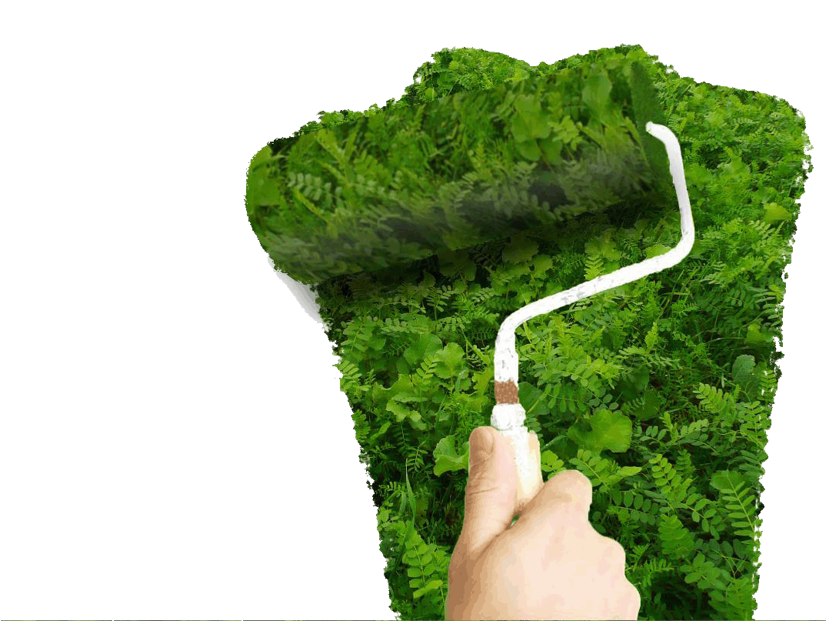
ALPHA SEMENCES
Mettons du vert partout!
Seigle HIGREEN et metha tex

Slide 2
Biomasse en tonnes de MS/ha et stades des céréales
épi |  |  | flo |  |  | lait |  | pâte
 | épi |  |  | flo |  |  | lait |  | pâte
 | épi |  | flo |  |  | lait |  | pâte
 |  |  |  |  | épi | flo |  |  | lait
Seigl lign
Seigl hyb
Org hyb | 2N
Triticale

Slide 3
Matière sèche des céréales
épi |  |  | flo |  |  | lait |  | pâte
 | épi |  |  | flo |  |  | lait |  | pâte
 | épi |  | flo |  |  | lait |  | pâte
 |  |  |  |  | épi | flo |  |  | lait
Seigl lign
Seigl hyb
Org hyb | 2N
Triticale

Slide 4
Biomasse et potentiel méthanogène
Seigl lign
Seigl hyb
Org hyb | 2N
Triticale
 |  |  | 370 |  |  | 410 |  | 280
 |  |  |  | 370 |  |  | 410 |  | 280
 |  |  | 440 |  |  | 500 |  | 360
 |  |  |  |  |  | 530 |  |  | 460

Slide 5
Potentiel methanogene
Seigl lign
Seigl hyb
Org hyb | 2N
Triticale
 |  |  | 370 |  |  | 410 |  | 280
 |  |  |  | 370 |  |  | 410 |  | 280
 |  |  | 440 |  |  | 500 |  | 360
 |  |  |  |  |  | 530 |  |  | 460

